Slide 1
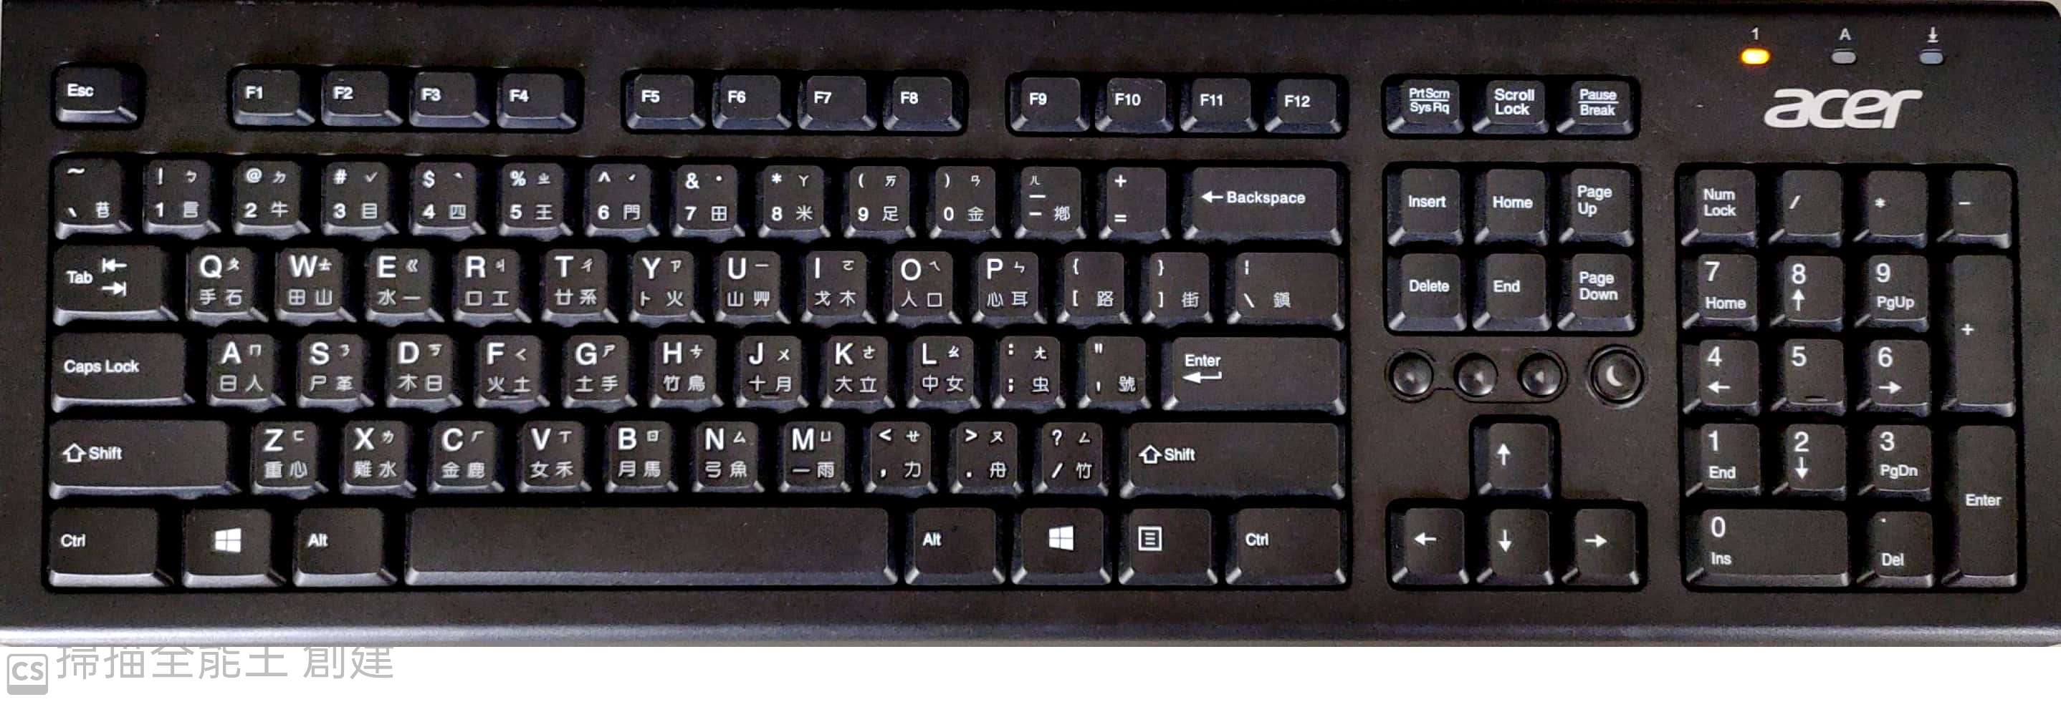
鍵盤教學

Slide 2
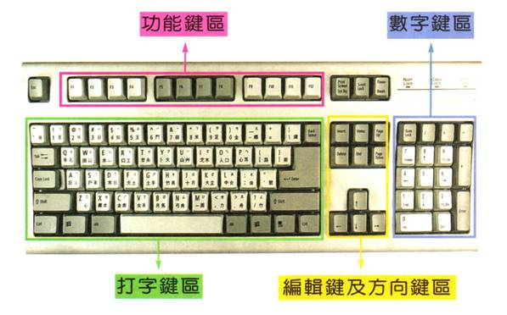
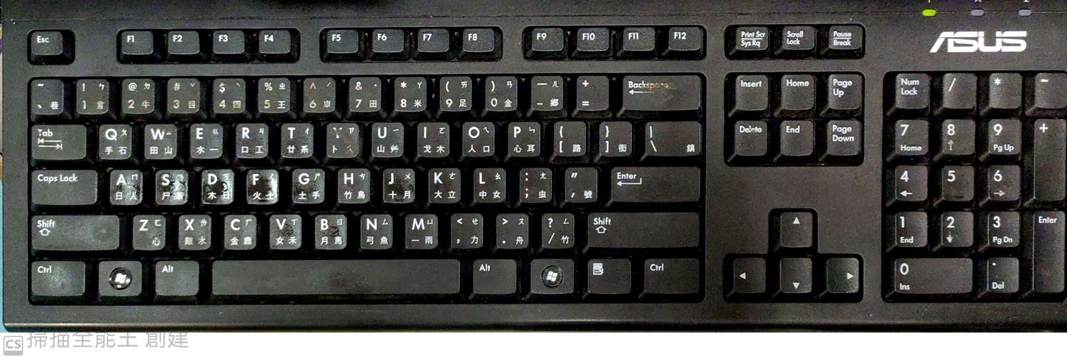
第一塊

Slide 3
第
2
塊
第
3
塊
第一塊

Slide 4
一些口訣
1. Lock拉客→鎖定
2.Caps Lock(k4拉客)→大寫鎖定
3 enter→en5 →伊恩5→確定換行
4 Ctrl →肯臭兒 → 控制鍵
5.Shift →須夫特→選上方字
6 Back 9→背客9→ 倒退刪前面
7 Del →弟喲→刪後面
Num Lock
男3拉客燈要亮

Slide 5
功能區
打字鍵區
編輯區
數字區

Slide 6
刪除前面
Delete 刪除後面

Slide 7
ESC 取消
確定

Slide 8
Shift
個別連續選取
Ctrl 個別重複選取

Slide 9
整合講義
ESC 離開‧取消
Backspace退位刪除
Enter 確定‧換行
Shift 移位鍵
Ctrl 控制
Ctrl 控制

Slide 10
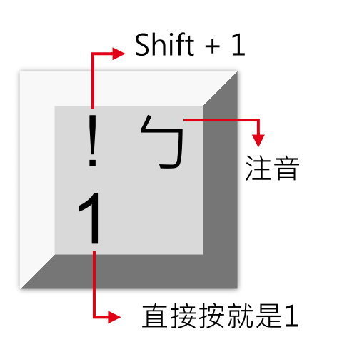
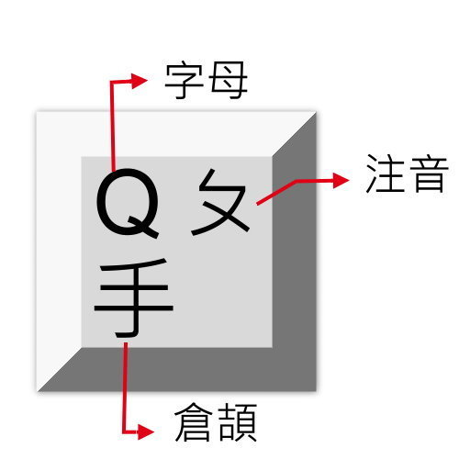

Slide 11
大小寫切換
退位刪除
離開 取消
移位鍵
確定換行
控制鍵
刪除後面

